Slide 1
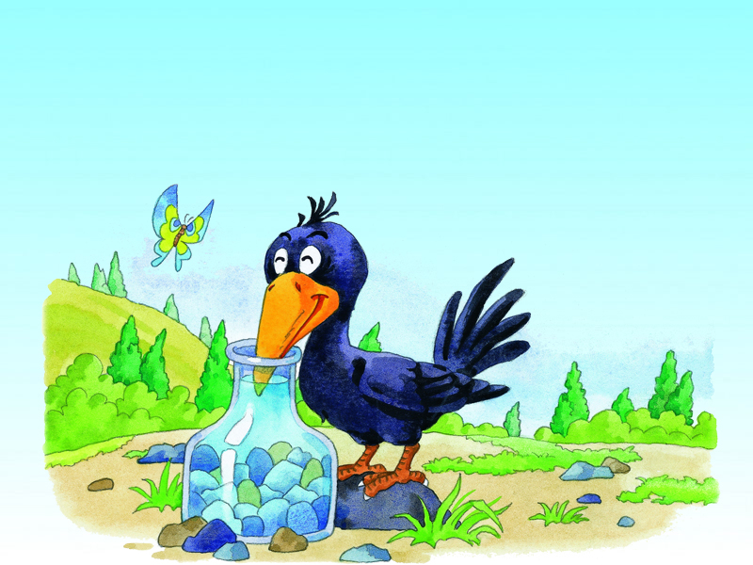
第15课 乌鸦喝水
●导入
●识字
●课文
●练习

Slide 2
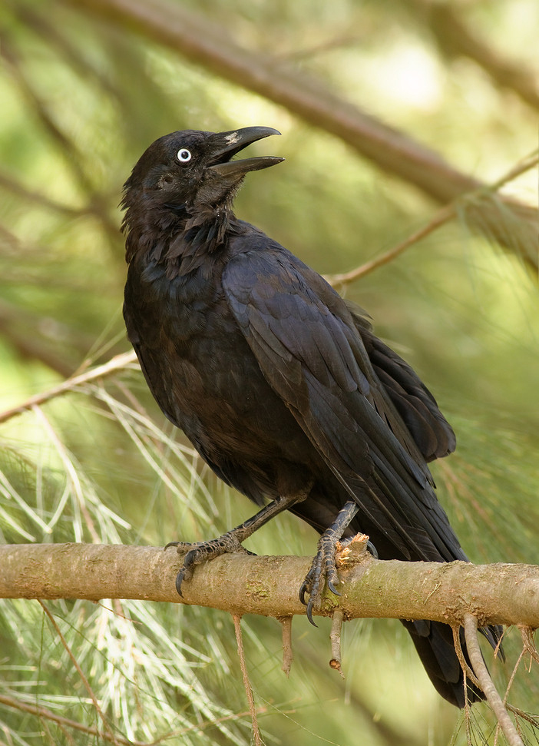
导入
乌鸦

Slide 3
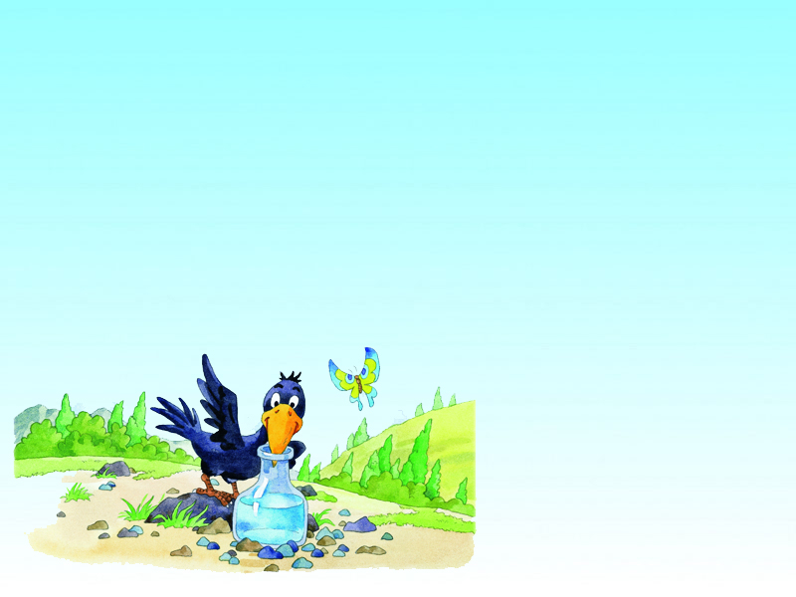
识字
乌鸦喝(hē)水
一只乌鸦(yā)口渴(kě)了，到(dào)处(chù)找水喝。它看见一个瓶(pínɡ)子，里面有半瓶水，可是，瓶口小，乌鸦喝不着。怎么办(bàn)呢？

Slide 4
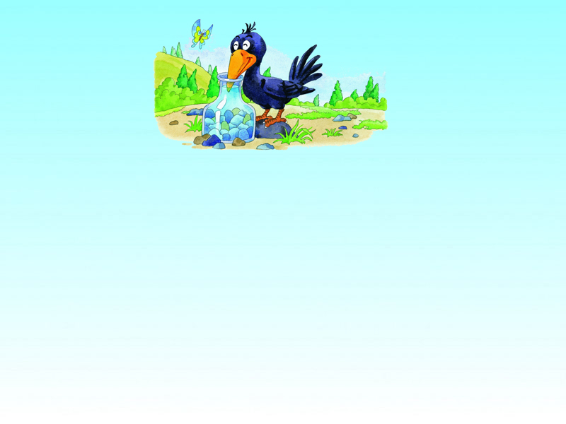
乌鸦看见旁(pánɡ)边有许多小石子，想出办法来了。它叼(diāo)起小石子，一颗(kē)一颗地放进瓶子里。瓶子里的水渐(jiàn)渐升(shēnɡ)高了，乌鸦就喝着水了。

Slide 5
课文
乌鸦喝水
一只乌鸦口渴了，到处找水喝。它看见一个瓶子，里面有半瓶水，可是，瓶口小，乌鸦喝不着。怎么办呢？
乌鸦为什么一开始喝不着水？

Slide 6
半瓶水
喝不着
Notes:
PPT模板：www.1ppt.com/moban/ PPT素材：www.1ppt.com/sucai/
PPT背景：www.1ppt.com/beijing/ PPT图表：www.1ppt.com/tubiao/
PPT下载：www.1ppt.com/xiazai/ PPT教程： www.1ppt.com/powerpoint/
资料下载：www.1ppt.com/ziliao/ 范文下载：www.1ppt.com/fanwen/
试卷下载：www.1ppt.com/shiti/ 教案下载：www.1ppt.com/jiaoan/
PPT论坛：www.1ppt.cn PPT课件：www.1ppt.com/kejian/
语文课件：www.1ppt.com/kejian/yuwen/ 数学课件：www.1ppt.com/kejian/shuxue/
英语课件：www.1ppt.com/kejian/yingyu/ 美术课件：www.1ppt.com/kejian/meishu/
科学课件：www.1ppt.com/kejian/kexue/ 物理课件：www.1ppt.com/kejian/wuli/
化学课件：www.1ppt.com/kejian/huaxue/ 生物课件：www.1ppt.com/kejian/shengwu/
地理课件：www.1ppt.com/kejian/dili/ 历史课件：www.1ppt.com/kejian/lishi/

Slide 7
乌鸦是怎么喝上水的？
乌鸦看见旁边有许多小石子，想出办法来了。它叼起小石子，一颗一颗地放进瓶子里。瓶子里的水渐渐升高了，乌鸦就喝着水了。

Slide 8
你觉得这是只怎样的乌鸦？
半瓶水
放石子
想办法
喝不着
喝着水

Slide 9
发散思维
假如你是那只乌鸦，如果
当时旁边没有小石子，你会怎
么办呢？

Slide 10

练习
读一读
喝水 到处 乌鸦 办法 生气 叼起
渐渐 一颗 瓶子 旁边 升高 里面

Slide 11
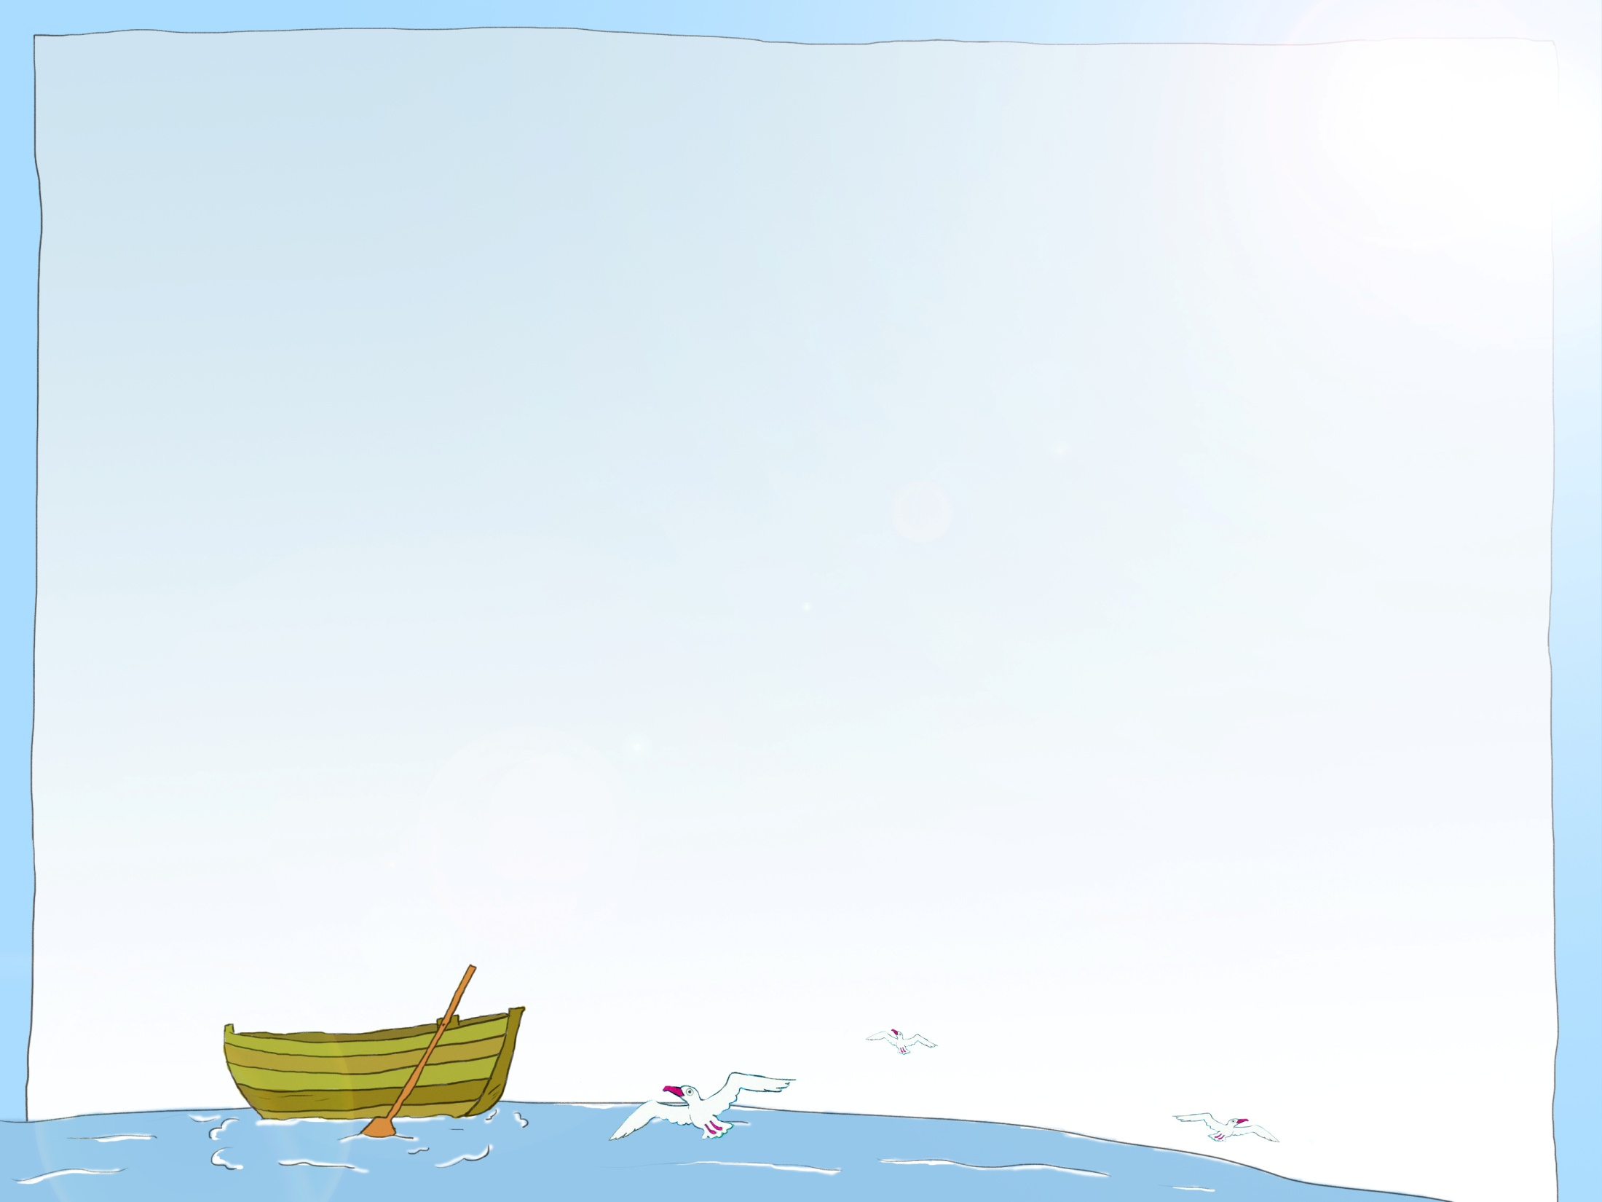
读一读
喝——渴
乌——鸟
鸦——鸭
颗——棵
半——办

Slide 12
读一读
一颗
一颗颗
一颗一颗
一张
一张张
一张一张
一片
一片片
一片一片

Slide 13
读一读
瓶子里的水升高了。
瓶子里的水渐渐升高了。
＿＿＿＿＿＿＿渐渐＿＿＿＿＿＿＿＿。

Slide 14
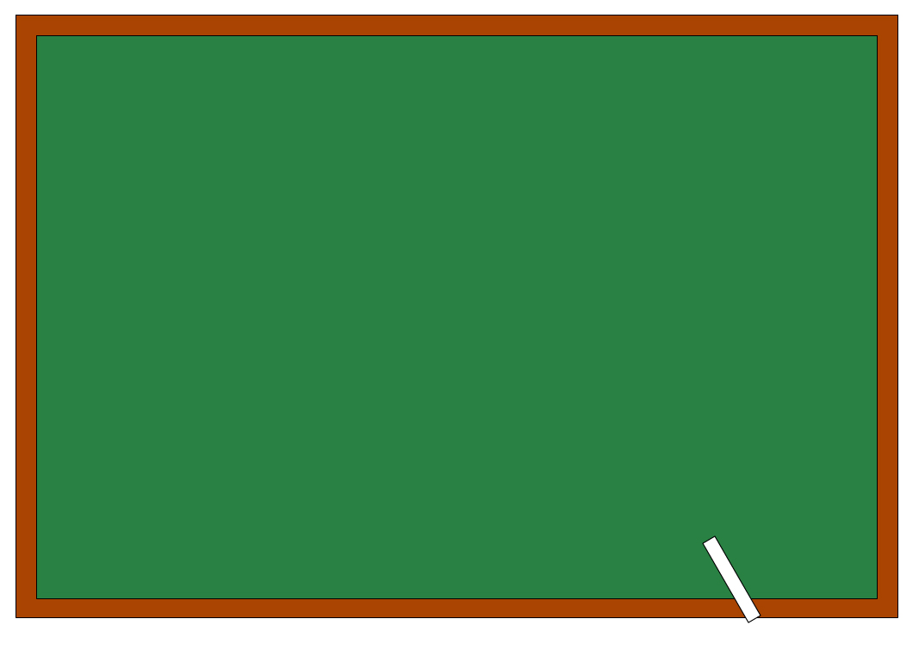

yā
kě
pínɡ
pánɡ
鸦 渴 瓶 旁
diāo
qǐ
kē
jiàn
叼 起 颗 渐

